Slide 1




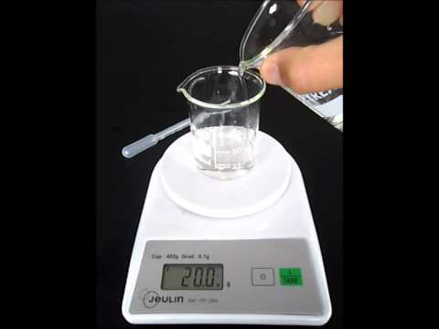


Chapitre 5
la masse volumique
PROF

Slide 2
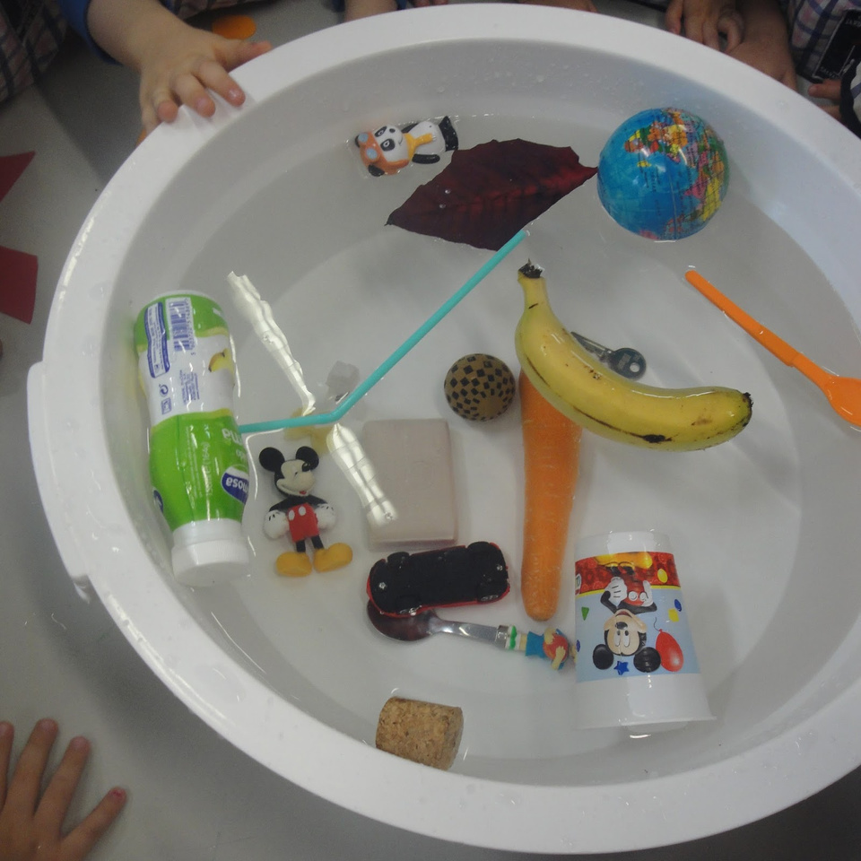

Situation problème
On jetant certain corps dans l’eau , on constate que certain corps flottent sur l’eau tandis que d’autre coulent
Comment tu peux expliquer ca ?

Slide 3
I – Notion de masse volumique
1 - expérience
On mesure les masses de différents volumes d’huile par une balance électronique :
Volume d’huile V en cm³ | 50 | 100 | 150
La masse d’huile m en g | 40 | 80 | 120
Le rapport : m/V en g/cm³ | 0.8 | 0.8 | 0.8
2 - Observation
  Lorsque le volume de l’huile augmente , sa masse augmente aussi
  Le rapport reste constant ( égale à 1g/ cm³) est appelé : masse volumique de l’huile . On le symbolise par la lettre ρ

Slide 4




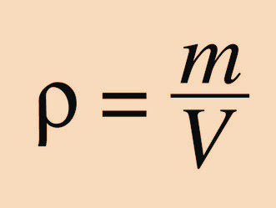


CONCLUSION
  La masse volumique d’un corps est une grandeur physique qui représente la masse d’une unité de Volume , On l’a symbolise par : ρ (rho)
  L’unité en système international de la masse volumique est kilogramme par mètre-cube notée kg/m³ (si la masse en « kg » et le volume en « m³ ») . On utilise souvent le gramme par centimètre-cube notée g/cm³ (si la masse en « g » et le volume en « cm³ »)
  On calcule la masse volumique par le rapport :

Slide 5
II - La masse volumique de quelques corp﻿s
1 - expérience
  Le tableau si dessous présente la masse volumique de quelque corps
corps | Fer حديد | Cuivre نحاس | Aluminium ألومنيوم | L’air الهواء | Eau ماء | Alcool كحول | Huile زيت
Masse volumique en (g/cm³ ) | 7,9 | 8,9 | 2,7 | 19,3 | 1 | 0.79 | 0.92
2 - Observation
  Chaque corps a sa propre masse volumique
  Les corps flottes sur l’eau si leurs masse volumique est inferieur que la masse volumique de l’eau

Slide 6


Conclusion
  la masse volumique d’un corps caractérise la matière qui constitue ce corps.
  La masse volumique des gaz change par le changement de la temperature et de la pression

Slide 7
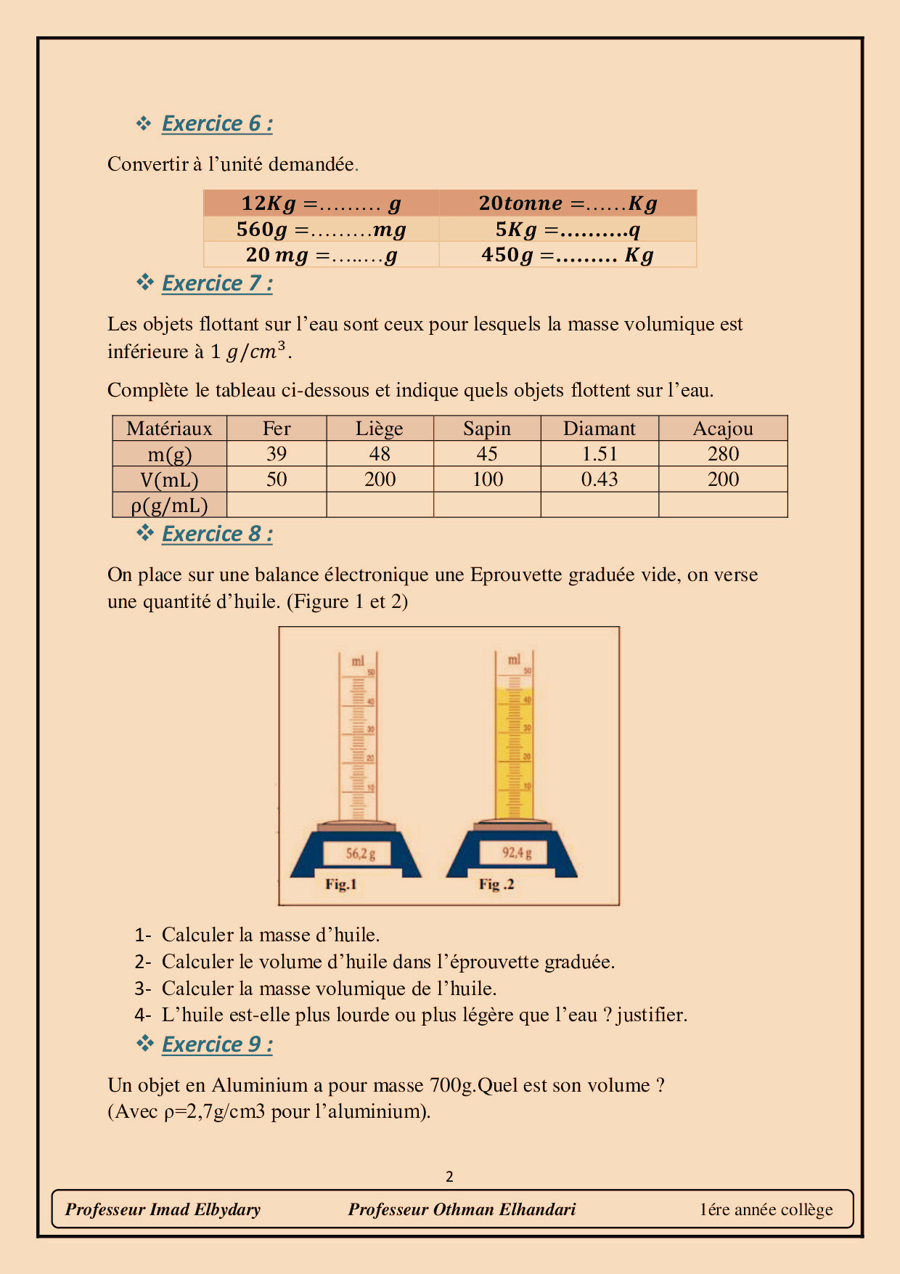
Exercice

